Slide 1
Module 10
Building Java GUIs
Objectives
Upon completion of this module, you
should be able to:
Describe the Abstract Windowing Toolkit (AWT) package and its components
Define the terms containers, component, and layout managers, and describe how they work together to build a graphical user interface (GUI)

Slide 2
Module 10
Building Java GUIs
Objectives
Upon completion of this module, you should be able to:
Use layout managers
Use the FlowLayout, BorderLayout, and GridLayout managers to achieve a desired dynamic layout

Slide 3
Module 10
Building Java GUIs
Objectives
Upon completion of this module, you should be able to:
Add components to a container
Use the Frame and Panel containers appropriately

Slide 4
Module 10
Building Java GUIs
Objectives
Upon completion of this module, you should be able to:
Describe how complex layouts with nested containers work
In a Java software program, identify the following:
  Containers
  The associated layout managers
  The layout hierarchy of all components

Slide 5
Module 10
Building Java GUIs
This module covers the setup and layout of GUIs. It introduces the AWT, a package of classes from which you build GUIs.

Slide 6
Additional Resources
The following references provide additional details on the topics discussed in this module

Slide 7
Additional Resources
Java™ in 60 minutes a day
By Rich Raposa
Price:$36.50
Paperback: 800 pages
Publisher: Wiley; 1st edition (May 30, 2003)
Language: English
ISBN-10: 0471423149
ISBN-13: 978-0471423140
Product Dimensions: 9.2 x 7.4 x 1.7 inches
http://www.amazon.com

Slide 8
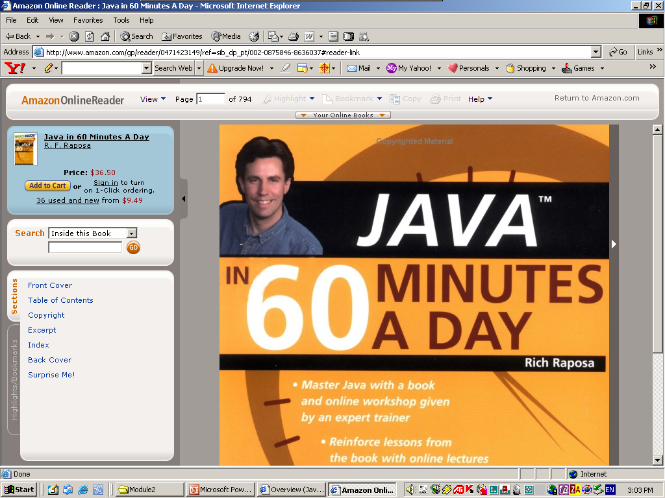
Additional Resources

Slide 9
Additional Resources
Java™ The UML Way
By Else Lervik, Vegard B. Havdal
Price:$65.00
Paperback: 732 pages
Publisher: John Wiley & Sons; English La edition (June 15, 2002)
Language: English
ISBN-10: 0470843861
ISBN-13: 978-0470843864
Product Dimensions: 9.2 x 7.6 x 1.7 inches
http://www.amazon.com

Slide 10
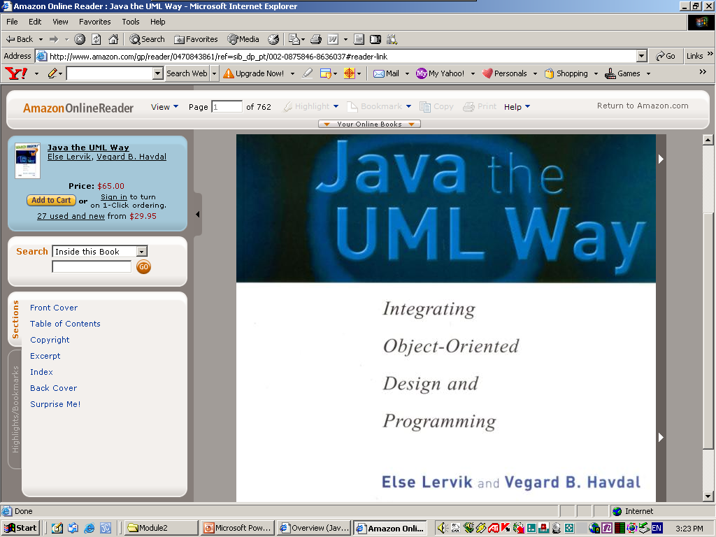
Additional Resources

Slide 11
Additional Resources
The Java™ Tutorials
http://java.sun.com/docs/books/tutorial/

Slide 12
Relevance
Discussion – The following questions are
relevant to the material presented in this
module:
As a platform-independent programming language, how is Java technology used to make the GUI platform-independent?

Slide 13
An Introduction to GUI Programming
Ahora estamos listos para discutir uno de los aspectos muy favoritos de Java:
  la programación GUI.
SUN usa un diseño lógico y orientado a objetos para la creación de GUI y el manejo de eventos.

Slide 14
An Introduction to GUI Programming
En este capítulo nos enfocaremos en la porción de la creación de ventanas de GUI mediante la discusión de los contenedores los administradores de diseño y los paneles.
En el próximo capitulo “GUI Componentes and Event Handling” discutiremos varios detalles de los componentes GUI y como manejar sus eventos.

Slide 15
AWT versus Swing
GUI, significa graphical user interface y se refiere a la porción de un programa que el usuario ve y con la cual éste interactúa.
El GUI es la parte esencial de los programas que corren en sistemas operativos basados en ventanas tales como Windows, Macintosh y Unix.
Por lo menos cualquier programa Windows que UD. ha usado son probablemente programas GUI: por ejemplo Microsoft Word o Internet Explorer.

Slide 16
AWT versus Swing
Cuando apareció Java por primera vez en 1995, este contenía un API con el nombre de Abstract Windowing ToolKit (AWT).
Este API contiene las clases como:
  Frame para representar una típica ventana,
  Button para representar a los botones,
  Menú para representar un menú de ventana.
Las clases y las interfaces de AWT están en el paquete java.awt.

Slide 17
AWT versus Swing
Los componentes AWT son referidos como componentes pesados por que su implementación alivia el trabajo pesado en el sistema operativo subyacente.
El “look and feel” de los componentes AWT depende de la plataforma sobre la que corre el programa.
Por ejemplo, un botón en AWT se ve como un botón de Windows cuando el programa corre en la plataforma Windows. El mismo botón se verá como un botón Macintosh cuando el programa corre en una plataforma Macintosh.

Slide 18
AWT versus Swing
Enterado de la necesidad de un API más robusto para la creación de aplicaciones GUI, SUN Microsystems se asoció con Nestcape ( otro aliado industrial ) y creó Swing.
Swing es actualmente una parte de Java Foundation Classes (JFC), la cual es una colección de tecnologías que incluyen a Swing, AWT, Java 2D, Java Drag and Drop, los API accesibles y otros.
Las clases y las interfaces de Swing se encuentran en el paquete javax.swing.

Slide 19
AWT versus Swing
Swing es diferente de AWT en que Swing es 100% Java, por eso no tiene relación con el sistema operativo nativo o la plataforma.
Por ejemplo, si UD. quiere que un botón se vea y se sienta como un botón de Windows, aunque el programa se ejecute en una plataforma Macintosh o Unix, UD. puede denotar en su programa Swing que se vea y se sienta como un programa Windows.

Slide 20
AWT versus Swing
Con el “como se ve y se siente” como Windows el programa Swing se verá como un programa Windows, sin importar en que sistema operativo esta corriendo.
Los componentes Swing son referidos como componentes livianos por que su implementación no tiene relación con el sistema operativo subyacente. La versión JDK 1.1 de Java define como los componentes livianos son implementados usando la estructura liviana GUI.

Slide 21
AWT versus Swing
Como los componentes Swing son livianos la apariencia es determinada por el programador y no por donde el programa esta corriendo.

Slide 22
AWT versus Swing
Como los componentes Swing son livianos la apariencia es determinada por el programador y no por donde el programa esta corriendo.
Los nombres de todas las clases Swing inician con J, como JButton. Para la mayoría de las partes un programa AWT puede ser convertido a un programa Swing agregando una letra “J” al nombre de la clase usado en el código fuente y se recompila el código.

Slide 23
Creating Windows
El punto básico de una Interface Gráfica del Usuario (GUI) es el contenedor, por que se necesita un contenedor antes de iniciar la colocación de los componentes.
Las clases java.awt.Frame y javax.swing.JFrame son contenedores que reprensentan una ventana (windows) básica con una barra de título y las capacidades comúnes tales como el cambio de tamaño minimizar, maximizar y cerrar.
La clase Frame es usada por los programas AWT y esta es la clase padre de JFrame la misma es usada para los programas Swing.

Slide 24
La clase java.awt.Frame
Cuando trabajamos con los objetos Frame existen tres pasos básicos involucrados para obtener un marco (Frame) de una ventana (window) para que esta aparezca en la pantalla:
  Instanciar un objeto Frame en la memoria.
  Dar al objeto Frame un tamaño usando
  setSize(), setBounds(), o pack().
  Hacer que el marco (Frame) aparezca en la
  pantalla invocando a setVisible(true).

Slide 25
Constructores de la clase java.awt.Frame:
public Frame(). Crea un marco (Frame) sin ningún mensaje en la barra de título.
public Frame(String title). Crea un nuevo marco con el String que aparece en la barra de título.

Slide 26
Constructores de la clase java.awt.Frame:
public Frame(GraphicsConfiguration gc). Crea un marco con una especificación GraphicsConfiguration del dispositivo de la pantalla.
public Frame(String title, GraphicsConfiguration gc).
Crea un frame con el título especificado y la GraphicsConfiguration (La pantalla del computador).

Slide 27
Constructores de la clase java.awt.Frame:
La siguiente sentencia demuestra como se instancia un nuevo objeto Frame en la memoria:
Frame f = new Frame(“My first window”);
Este Frame no se desplegará en la pantalla y este tiene un tamaño 0x0. Se necesita darle un tamaño al marco (Frame) antes de desplegarlo lo cual puede hacerse invocando uno de los siguientes métodos:

Slide 28
Métodos de la clase java.awt.Frame:
public void setSize(int width, int height). Asigna al tamaño de la del marco (Frame) con los valores de width y height dados en píxeles.
public void setSize(java.awt.Dimension d). Asigna al tamaño de la del marco (Frame) con los mismos valores de width y height dados en el objeto Dimension.

Slide 29
Métodos de la clase java.awt.Frame:
public void setBounds( int x, int y, int width, int height).
Asigna el tamaño y la ubicación inicial de la ventana, donde x representa el número de píxeles desde la esquina superior izquierda de la pantalla; y representa el número de píxeles desde debajo de la esquina superior izquierda de la pantalla.

Slide 30
Métodos de la clase java.awt.Frame:
public void setBounds( java.awt.Rectangle r ). Asigna los límites del Frame a los dados por el Rectangle.
public void pack(). Asigna el tamaño del Frame para que sea lo suficiente grande para desplegar todos sus componentes con su dimensión preferida.

Slide 31
GUI Coordinates
Todos los componentes y contenedores tienen una medida y localización, la cual es denotada en píxeles.
Un píxel es la unidad relativa de medida en la cual se basa la colocación de la pantalla para el usuario.

Slide 32
GUI Coordinates
Los píxeles crean un sistema de coordenadas, con la esquina izquierda superior de la pantalla con origen (0,0).
Cualquier punto en la pantalla puede ser representado con el valor de (x, y), donde x es el número de píxeles a la derecha del origen, y el número de píxeles hacia abajo del origen.

Slide 33
GUI Coordinates
Por ejemplo, el punto (100, 100) esta a 100 píxeles sobre y 100 píxeles por debajo de la esquina izquierda superior de la pantalla. Suponga que un Frame es instancia do y que se han dado los límites (100, 100, 300,400):
Frame f = new Frame();
f.setBounds(100, 100, 300, 400 );

Slide 34
GUI Coordinates
La esquina superior izquierda del Frame es el punto (100, 100) relativa a la pantalla del computador. El ancho del Frame es 300 y el alto es 400, así la esquina derecha de abajo del Frame esta en el punto (400, 500) de la pantalla de la computadora.

Slide 35
GUI Coordinates
Existe otro sistema de coordenadas de componentes GUI referidos como sistema de coordenadas relativo.
El sistema de coordenadas relativa esta basada en la esquina superior izquierda del contenedor en el cual residen los componentes.

Slide 36
GUI Coordinates
La esquina superior izquierda del contenedor es el origen (0,0) y los componentes son colocados en el contenedor relativo al origen del contenedor y no el origen de la pantalla.
Por ejemplo, la siguiente sentencia instancia un Button le asigna sus límites (20,200, 60, 40). Luego el Button agregado al objeto Frame instancia do antes:

Slide 37
GUI Coordinates
Button ok = new Button(“ok”);
ok.setBounds(20, 200, 60, 40 );
f.add(ok); // Add the Button to a Frame

Slide 38
GUI Coordinates
La esquina superior izquierda del botón OK aparece 20 píxeles arriba y 200 píxeles abajo desde la esquina izquierda del Frame.
El tamaño del Button es 60 píxeles de ancho y 40 píxeles de alto.

Slide 39
GUI Coordinates
Asuma que el Frame f no ha sido movido, esto pone el Button 200 píxeles abajo de la esquina superior izquierda de la pantalla. Este punto cambia si el Frame es movido. Sin embargo, la posición relativa del Button dentro del Frame no se mueve aunque el Frame se mueva. Este es el resultado de los contenedores y componentes GUI.

Slide 40
GUI Coordinates
Cuando movemos una ventana, esperamos que todos sus componentes se muevan con esta. Por eso raramente nosotros tenemos algo que ver con las coordenadas actuales de la pantalla de un componente.
Las coordenadas relativas de los componentes son importantes para que el programador coloque los componentes en un contenedor.

Slide 41
GUI Coordinates
Después que se instancia un marco (Frame):
  se da su tamaño;
  se almacenan los componentes dentro de este y
  se despliega en la pantalla invocando el método setVisible() el cual se hereda de la clase Component.
La sintaxis de este método es:
public void setVisible(boolean show)
Si el valor pasado es true el componente se hace visible. Si el valor es false, el componente es ocultado.

Slide 42
GUI Coordinates
El siguiente programa FrameDemo crea un objeto Frame, asigna sus fronteras y la despliega en pantalla.
import java.awt.*;
public class FrameDemo
{
public static void main(String[] args)
{
Frame f = new Frame(“ My first window”);
f.setBounds(100,100, 400, 300);
f.setVisible(true);
}
}

Slide 43
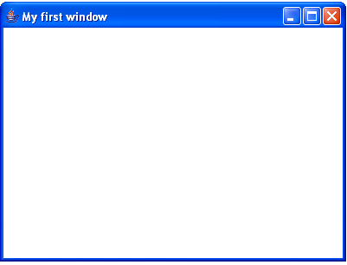
Output of the FrameDemo

Slide 44
La clase javax.swing.JFrame
La clase javax.swing.JFrame representa una ventana similar a Frame, excepto que JFrame agrega soporte a la arquitectura de componentes Swing.
Un JFrame es un componente pesado, lo que significa que se ve y se siente como nativo de la plataforma.
Desde el punto de vista del usuario un JFrame y un Frame se ven igual. Crear y desplegar un JFrame es similar a la creación y despliegue de un Frame.

Slide 45
La clase javax.swing.JFrame
Un JFrame es diferente en término de cómo los componentes son agregados al JFrame.
Un JFrame tiene tres componentes recipientes que pueden ser agregados:
  un recipiente de contenido,
  un recipiente transparente y
  un recipiente raíz.
Típicamente el recipiente de contenido contendrá a todos los componentes del JFrame

Slide 46
La clase javax.swing.JFrame
Típicamente el recipiente de contenido contendrá a todos los componentes del JFrame.
Veamos los pasos para crear un JFrame. Primero se instancia un JFrame usando uno de los siguientes constructores:

Slide 47
La clase javax.swing.JFrame
public JFrame(). Crea un nuevo JFrame sin un mensaje en la barra de título.
public JFrame(String title). Crea un nuevo JFrame con la String pasada la cual aparecerá en la barra de título.
public JFrame(GraphicsConfiguration gc). Crea un JFrame con una especificación GraphicsConfiguration del dispositivo de la pantalla.
public JFrame(String title, GraphicsConfiguration gc). Crea un JFrame con el título especificado y la GraphicsConfiguration.

Slide 48
La clase javax.swing.JFrame
Los constructores de JFrame son similares a los de la clase Frame y los parámetros tienen los mismos usos.
El siguiente programa JFrameDemo instancia un JFrame con el mensaje “My first JFrame” en la barra de títulos.

Slide 49
La clase javax.swing.JFrame
import javax.swing.*;
public class JFrameDemo
{
public static void main(String[] args ){
JFrame f = new JFrame(“My first JFrame”);
f.setSize(400,300);
f.setDefaultCloseOperation(WindowConstans.EXIT_ON_CLOSE);
f.setVisible(true);
}
}

Slide 50
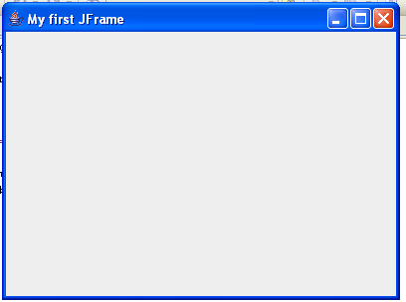
Output of the JFrameDemo

Slide 51
La clase javax.swing.JFrame
Al igual que los objetos Frame se pueden manejar los WindowEvent de un marco JFrame y usar el método System.exit() para detener la ejecución del programa.
Sin embargo, a diferencia de la clase Frame, la clase JFrame contiene un método setDefaultCloseOperation() que le permite decidir que acción desea tomar cuando el usuario cierre el marco JFrame. Este método toma un entero como argumento el cual puede tomar uno de los siguientes valores:

Slide 52
La clase javax.swing.JFrame
WindowConstants.HIDE_ON_CLOSE.
Oculta el marco JFrame.
Este es el comportamiento por defecto.
WindowConstants.DO_NOTHING_ON_CLOSE.
No hace nada, lo cual es similar al
comportamiento de los objetos Frame.
WindowConstants.DISPOSE_ON_CLOSE.
Oculta y termina el marco JFrame; pero no termina el
programa.
WindowConstants.EXIT_ON_CLOSE.
Causa que el programa termine la ejecución.

